Slide 1


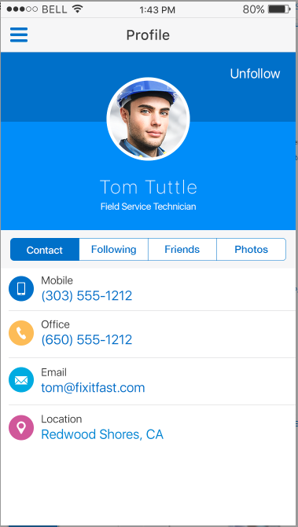


Slide 2
주문관리
주문(급) | 123(10) | 배송 | 123
● 배송일 | 2018/21/20 0181212-1212-0001
거래처 | やおや
주문/배송 | 12 / 12 (급) | 배송완료
● 配送日 | 2018/21/20 0181212-1212-0001
取引先名 | やおや
注文／配送 | 12 / 12 | 配送完了
● 配送日 | 2018/21/20 0181212-1212-0001
取引先名 | やおや
注文／配送 | 12 / 12 | 配送完了
● 配送日 | 2018/21/20 0181212-1212-0001
取引先名 | やおや
注文／配送 | 12 / 12 | 配送完了
주문(급) | 123(10) | 배송 | 123

